Slide 1


Caum PetClinic
Base de Dados – 2022/23
3ºAno - Ciências da Computação
Hugo Costa (96059) Nelson Almeida (95652) Nuno Costa (97610) Sara Fontes (92999)
Grupo 11
Apresentação Final
18/01/2023

Slide 2
Estrutura do Trabalho
1. - Definição do Sistema
1.1. - Contextualização
1.2. - Motivação e Objetivos
1.3. - Análise da Viabilidade do Projeto
1.4. - Recurso e Equipa de Trabalho
1.5. - Plano de Execução do Projeto
2. - Levantamento e Análise de Requisitos
2.1. - Método de levantamento e de análise de requisitos adotados
2.2. - Organização dos requisitos levantados
2.2.1. - Requisitos de descrição
2.2.2. - Requisitos de exploração
2.2.3. - Requisitos de administração
2.3. - Análise e validação geral dos requisitos

Slide 3
3. – Modelação Conceptual
3.1. – Apresentação de abordagem de modelação realizada
3.2. – Identificação e caracterização das entidades
3.3. – Identificação e caracterização dos relacionamentos
3.4. – Identificação e caracterização da associação dos atributos com as entidades e relacionamentos
3.5. – Apresentação e explicação do diagrama ER
3.6. – Validação do modelo de dados produzido
4. – Modelação Lógica
4.1. – Construção e validação do modelo de dados lógico
4.2. – Desenho do modelo Lógico
4.3. – Validação do modelo de interrogações do utilizador
5. – Implementação Física
5.1. – Tradução de esquema lógico para o sistema de gestão de bases de dados escolhido em SQL
5.2. – Tradução das interrogações do utilizador para SQL
5.3. – Definição e caracterização das vistas de utilização em SQL
5.4. – Cálculo do espaço da bases de dados
5.5. – Plano de segurança e recuperação de dados

Slide 4
01
Definição do Sistema

Slide 5
Contextualização
O negócio do Dr. Paulo Rocha depressa se expandiu para 3 clínicas no município e com objetivo de expansão para nível nacional.
No entanto, pretendia se destacar das restantes clínicas veterinárias e evitando uma diminuição do tempo livre dos donos dos animais para tratar dos mesmos, incluindo levá-los ao veterinário, então decidiu criar um serviço de recolha e entrega de animais para intervenções clínicas, poupando assim “trabalho e tempo extra despendido" pelos seus donos.

Slide 6
Motivação e Objetivos
Para implementar uma melhor gestão de dados definiu-se um conjunto de objetivos enumerados a seguir:
Melhorar a eficiência da clínica diminuindo o tempo de atraso por parte dos donos dos animais.
Gestão de marketing através da análise da entrada de animais e as respetivas intervenções maximizando assim os lucros por clínica.
Traçar perfis de clientes e as tendências regionais.
Oferecer comodidades aos clientes com um serviço premium.
Controle de estafetas e rotas para a maximização de recolhas e entregas por dia.
Melhoria da qualidade do serviço das clínicas.

Slide 7
Análise da Viabilidade do Projeto
Estamos a desenvolver este projeto com vista na criação de um Sistema de Gestão de Bases de Dados onde serão relacionados um conjunto de dados que possibilitarão ao Dr. Paulo um possível aumento na receita e um crescimento da sua empresa.
Este sistema trará ainda ao Dr. Paulo Rocha uma maior fiabilidade nos resultados e nos dados colecionados para análise da performance das suas clínicas.
Em suma, com a implementação deste projeto, acreditamos que seja efetivamente possível cumprir os objetivos referidos anteriormente.

Slide 8
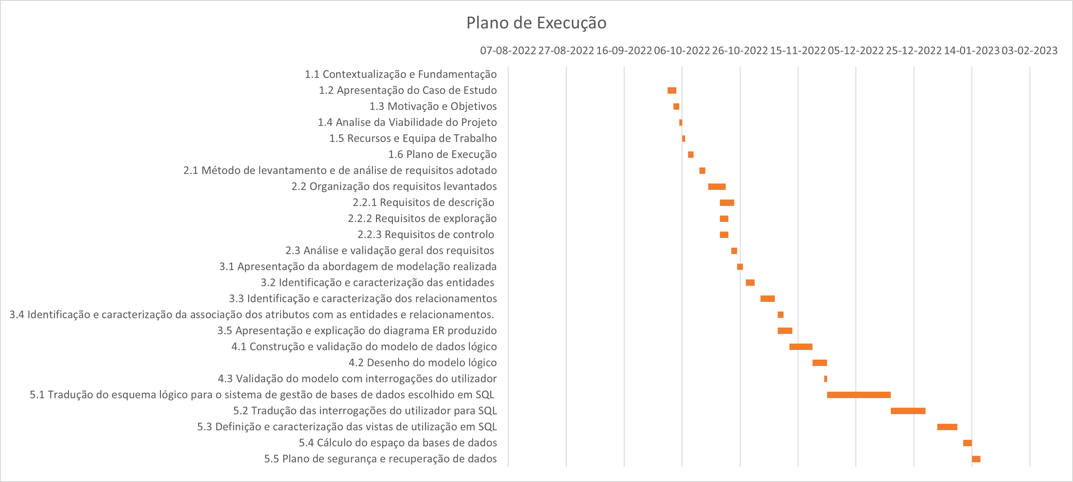
Plano de Execução do Projeto

Slide 9
02
Levantamento e análise de requisitos

Slide 10
Método de levantamento e de análise de requisitos
Com o intuito de recolher informações acerca do funcionamento de redes de transportes animal e das clínicas veterinárias, decidimos recorrer a vários métodos de procura e obtenção de informação, dois deles são:
Reuniões com o Dr. Paulo Rocha.
Questionários feitos aos clientes.

Slide 11
Organização dos requisitos levantados

Slide 12
Requisitos de Descrição
1. Cada clínica é identificada por um id, tem uma morada e um contacto.
2. Cada cliente é identificado pelo seu NIF, e tem nome, data de nascimento, pontos acumulados, número de telemóvel, email e, por fim, morada.
3. Cada funcionário é identificado pelo NIF, e tem nome, data de nascimento, contacto, email, avaliação, o seu respetivo cargo e, por fim, morada.
4. Cada carrinha usada como transporte é identificada pela matrícula, sendo possível verificar a sua disponibilidade para uso e quantos km percorreu na última viagem. Para além disso, tem um conjunto de anotações sobre o veículo - estado, etc.
5. Cada animal é identificado por um id e contém características como nome, raça, espécie, data de nascimento, peso e histórico clínico.
6. Cada pedido é identificado por um id, tem data estimada de recolha, data efetiva de recolha e entrega, custo final uma avaliação e um tipo de serviço associado.
7. Uma carrinha pode realizar vários pedidos.

Slide 13
Requisitos de Exploração
1. Ao final, o sistema deve apresentar o número de pedidos realizados nesse dia.
2. Deverá ser possível efetuar um registo dos clientes mensais de cada clínica.
3. Depois da implementação do sistema de base de dados, deverá ser possível a listagem dos animais por raças.
4. Deverá ser possível listar o top 3 de melhores clientes dado uma clínica e um mês específico.
5. Com a implementação do sistema, deverá ser possível a listagem de funcionários de cada clínica bem como agrupar os mesmos por cargo.
6. Será possível verificar o funcionário com menos pedidos realizados num período de 5 dias consecutivos.
7. Será possível verificar o funcionário com mais pedidos realizados num período de 5 dias consecutivos.
8. Deverá ser possível listar as clínicas e a quantidade de pedidos de cada clínica num certo dia.
Notes:
Numero de pedidos num dia.
Clientes mensais.
Listagem dos animais.
Top 3 animais.

Slide 14
Requisitos de Administração
1. Um pedido só pode ser processado por um funcionário.
2. Um pedido só pode ser feito por um cliente ou por um funcionário caso o cliente tenha consentimento.
3. Apenas os funcionários e clientes podem criar e alterar fichas de clientes e de animais.
4. Existe apenas um pedido para cada consultório para cada clínica num determinado de tempo.
5. Somente o administrativo, o gestor de cada clínica e o Dr. Paulo Rocha executam as cópias de segurança.

Slide 15
03
Modelação Conceptual

Slide 16






Identificação e caracterização das entidades
Clínica – representa o local de tratamento dos animais dos clientes, onde ocorrem atividades como o cuidado clínico e estético dos animais e a venda de alimentos e medicamentos.
Cliente - representa o responsável pelo animal e é entidade que vai efetuar os pedidos de entrega do animal a partir da sua morada, que é um atributo composto.
Animal - representa o paciente que é entregue à clínica onde irá usufruir dos cuidados nela disponíveis.
Pedido - representa o pedido feito pelo cliente para o transporte do animal para a clínica e para casa.
Funcionário - representa todos os cargos de colaboradores que trabalham numa clínica, desde enfermeiros e médicos até administradores.
Carrinha representa o meio de transporte usado para as entregas e/ou recolhas dos animais no serviço delivery.

Slide 17
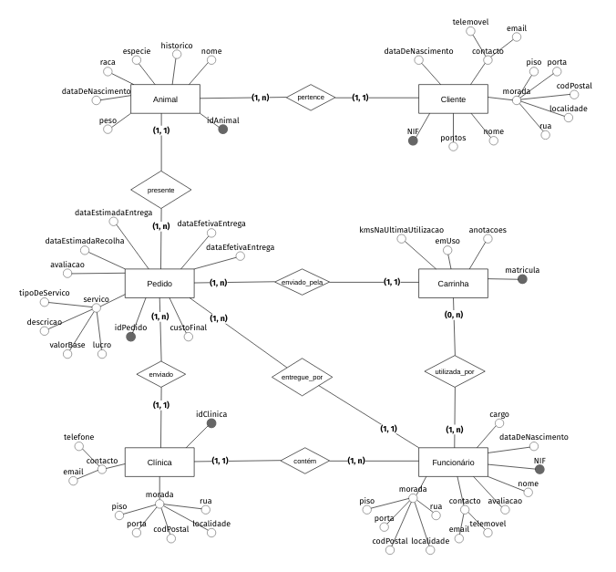
Modelo Conceptual

Slide 18
Identificação e caracterização dos relacionamentos

Slide 19
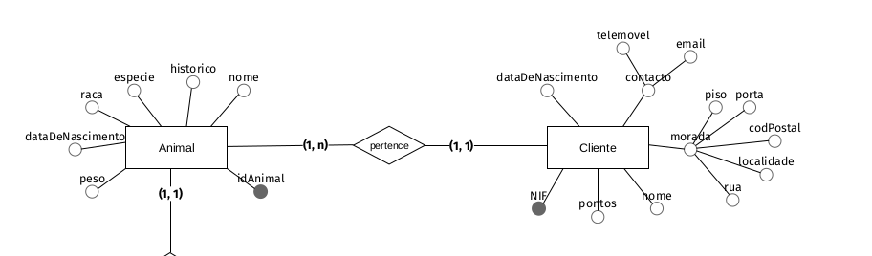
Legenda - Relacionamento Animal-Cliente

Slide 20
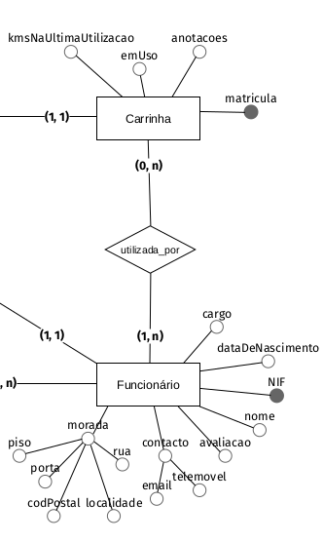
Legenda - Relacionamento Carrinha-Funcionário

Slide 21
04
Modelação Lógica

Slide 22
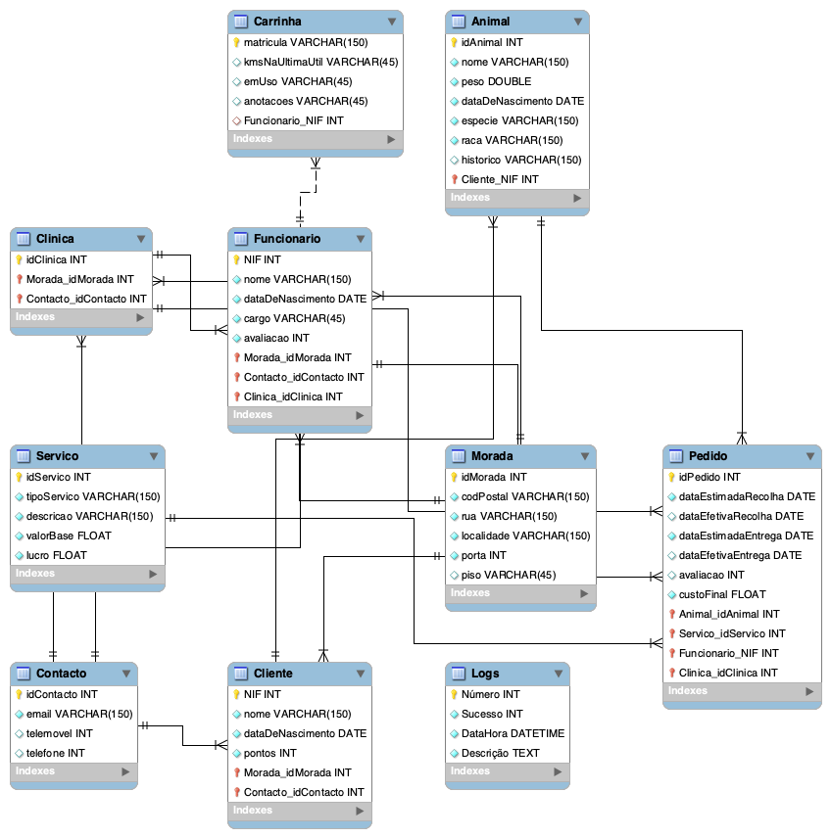
Desenho do modelo lógico

Slide 23
Normalização de Dados
Uma vez que o processo de criação da nossa base de dados foi seguido corretamente, desde a elaboração do modelo conceptual até a elaboração do modelo lógico, é considerável que o modelo esteja normalizado e não seja necessário aplicar novamente o processo de normalização. Isso não significa que a base de dados esteja completamente livre de redundância, mas que foi levado em consideração durante o processo de modelagem.

Slide 24
Validação das interrogações do utilizador

Slide 25
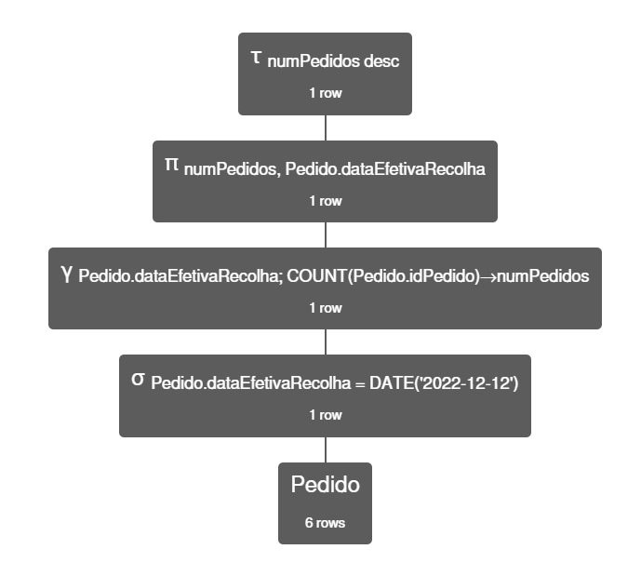
Legenda - Contabilizar o total de pedidos num certo dia.
Notes:
Validação das interrogações do utilizador

Slide 26
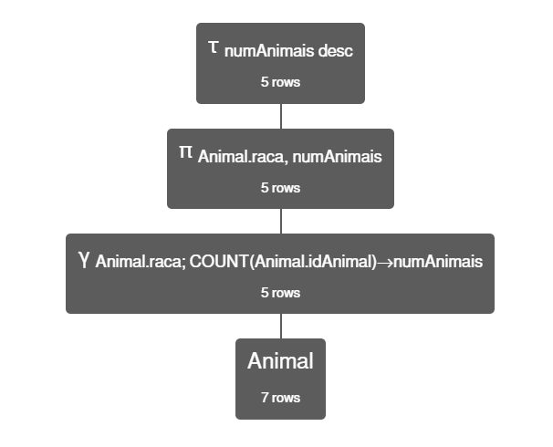
Legenda - Contabilizar o número de animais da mesma raça.

Slide 27
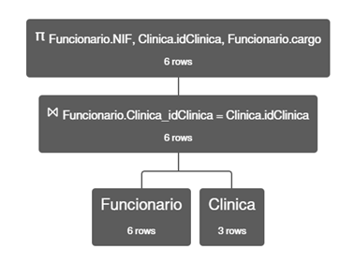
Legenda - Listar os funcionários de cada clínica agrupados por cargo.

Slide 28
05
Implementação Física

Slide 29
Tradução de esquema lógico para o sistema de gestão de bases de dados em SQL
A tradução do modelo lógico para o modelo físico foi feita através do sistema forward engineer, disponibilizado no motor de base de dados MySQL Workbench.

Slide 30
Tradução das interrogações do utilizador para SQL

Slide 31
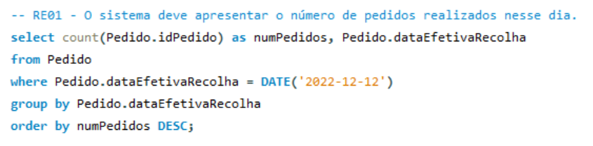
Legenda - Contabilizar o total de pedidos num certo dia.
Notes:
Tradução das interrogações do utilizador para SQL

Slide 32
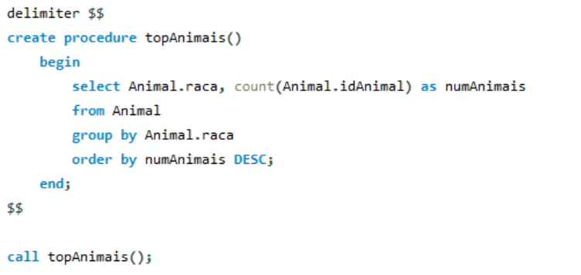
Legenda - Contabilizar o número de animais da mesma raça

Slide 33
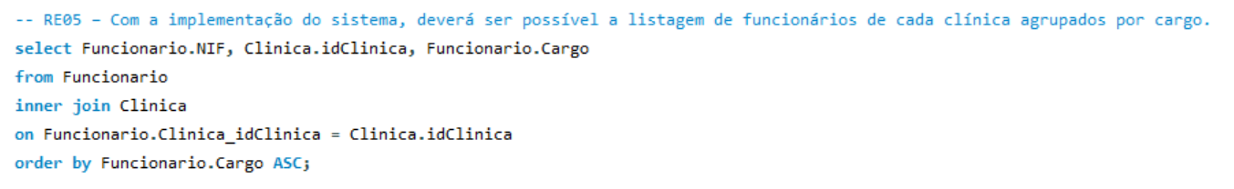
Legenda - Listar os funcionários de cada clínica agrupados por cargo

Slide 34
Definição e caracterização das vistas de utilização em SQL

Slide 35
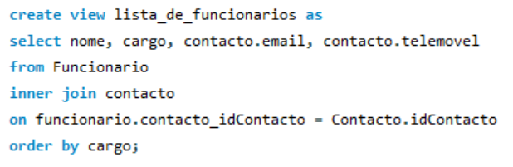
Legenda - Lista de funcionários

Slide 36
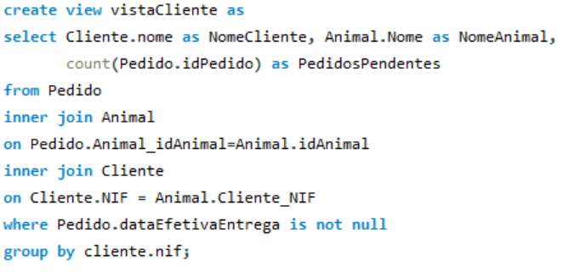
Legenda - Vista do Cliente

Slide 37
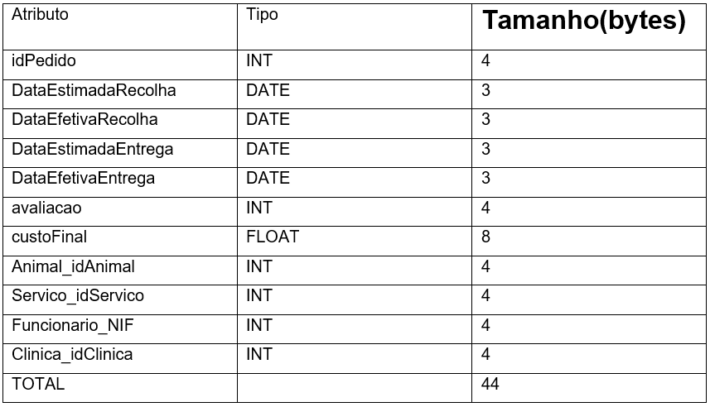
Cálculo do espaço da bases de dados
Com os procedimentos e funções criados, nomeadamente, criaCliente, criaAnimal, criaPedido podemos estimar o espaço ocupado por cada entrada na base de dados e fazer uma média aritmética com as entradas expectáveis diariamente para obtermos a taxa de crescimento anual.
Para isso utilizamos as seguintes tabelas para ilustrar o tamanho ocupado pela inserção de cada atributo e total.
Legenda - Inserção de um novo pedido na tabela.

Slide 38
Plano de segurança e recuperação de Dados
Para garantirmos esta segurança dos dados, decidimos então criar um script que permite ao administrador da base de dados agendar backups (para guardar os dados) diários, às horas pretendidas.
Para recuperação desenvolvemos também um script que permite ao utilizador a recuperação da ultima cópia de segurança.

Slide 39
Conclusões e Trabalho Futuro

Slide 40
Caum PetClinic
Base de Dados – 2022/23
3ºAno - Ciências da Computação
Hugo Costa (96059), Nelson Almeida (95652), Nuno Costa (97610) e Sara Fontes (92999)
Grupo 11
Apresentação Final
18/01/2023

